Slide 1
TIẾNG VIỆT 1
Tập 2
Tuần 30
Tập đọc: Ngoan

Slide 2

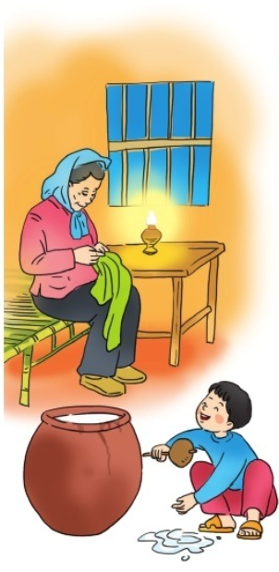
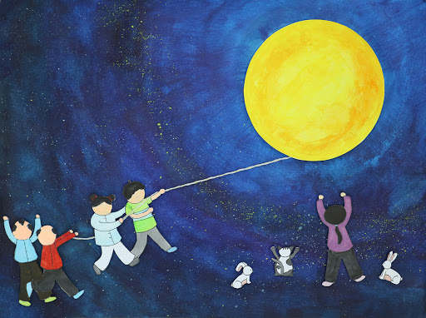
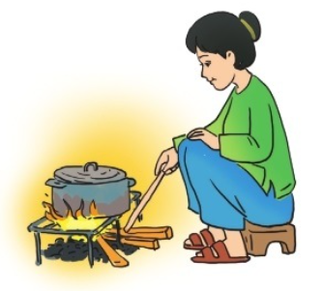

Slide 3

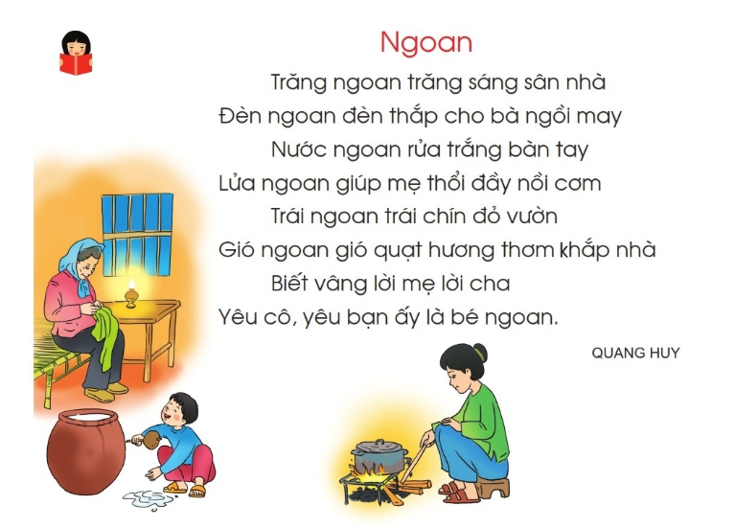

Slide 4
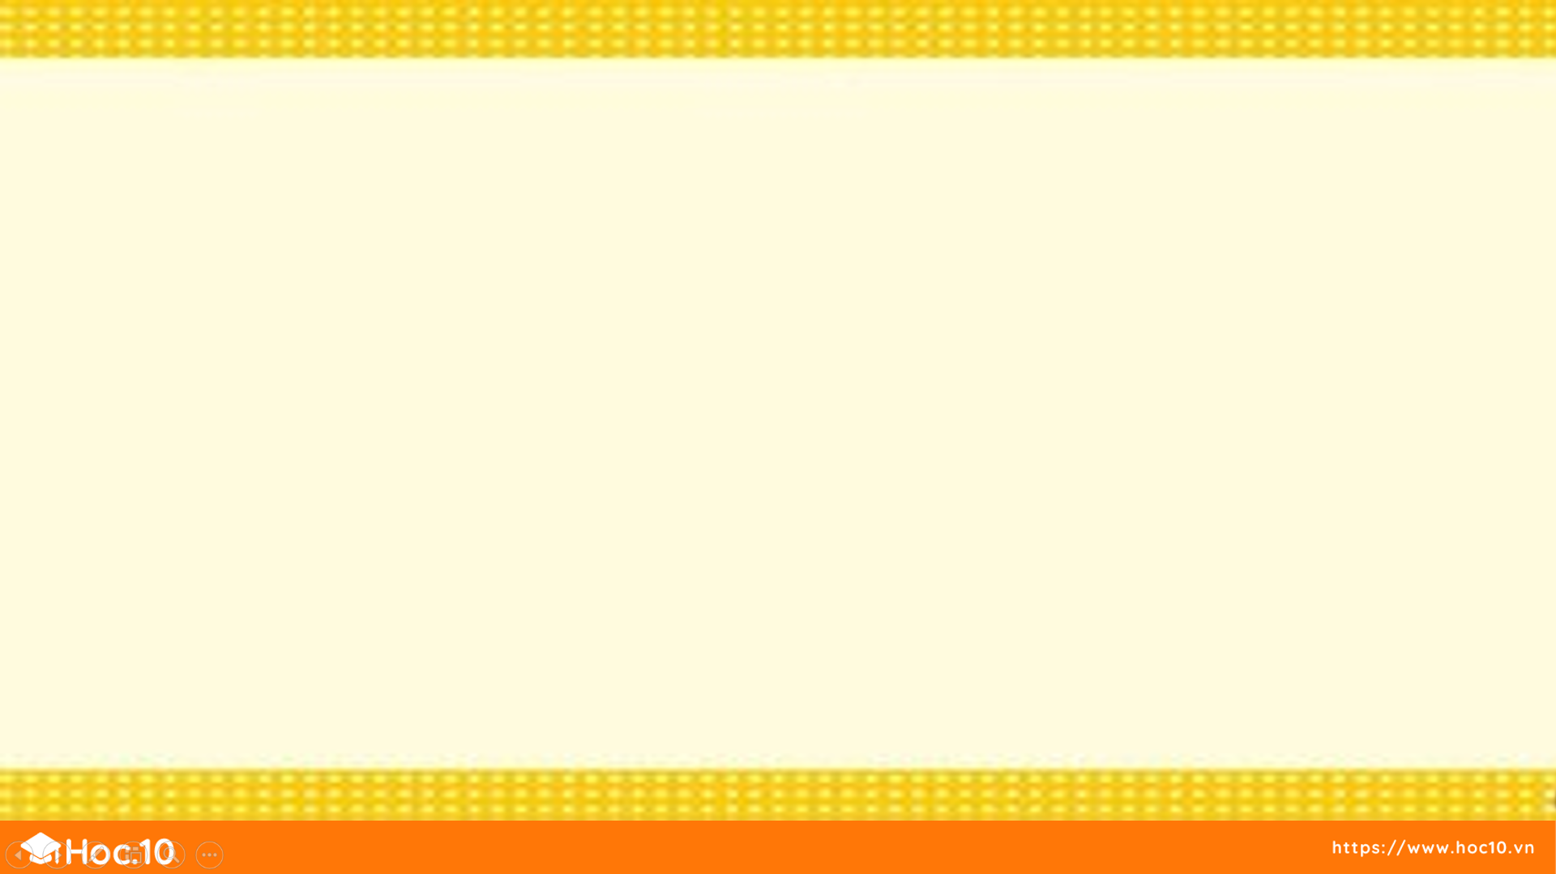
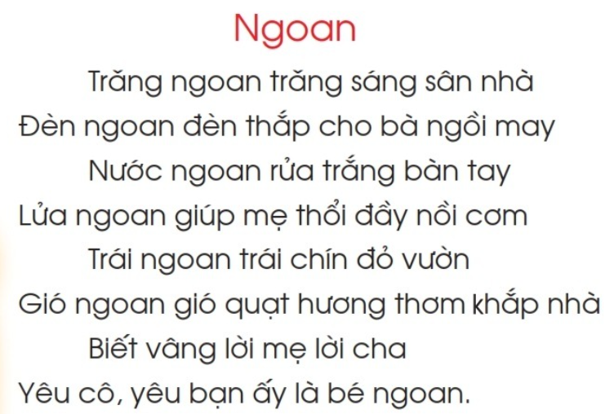


Slide 5
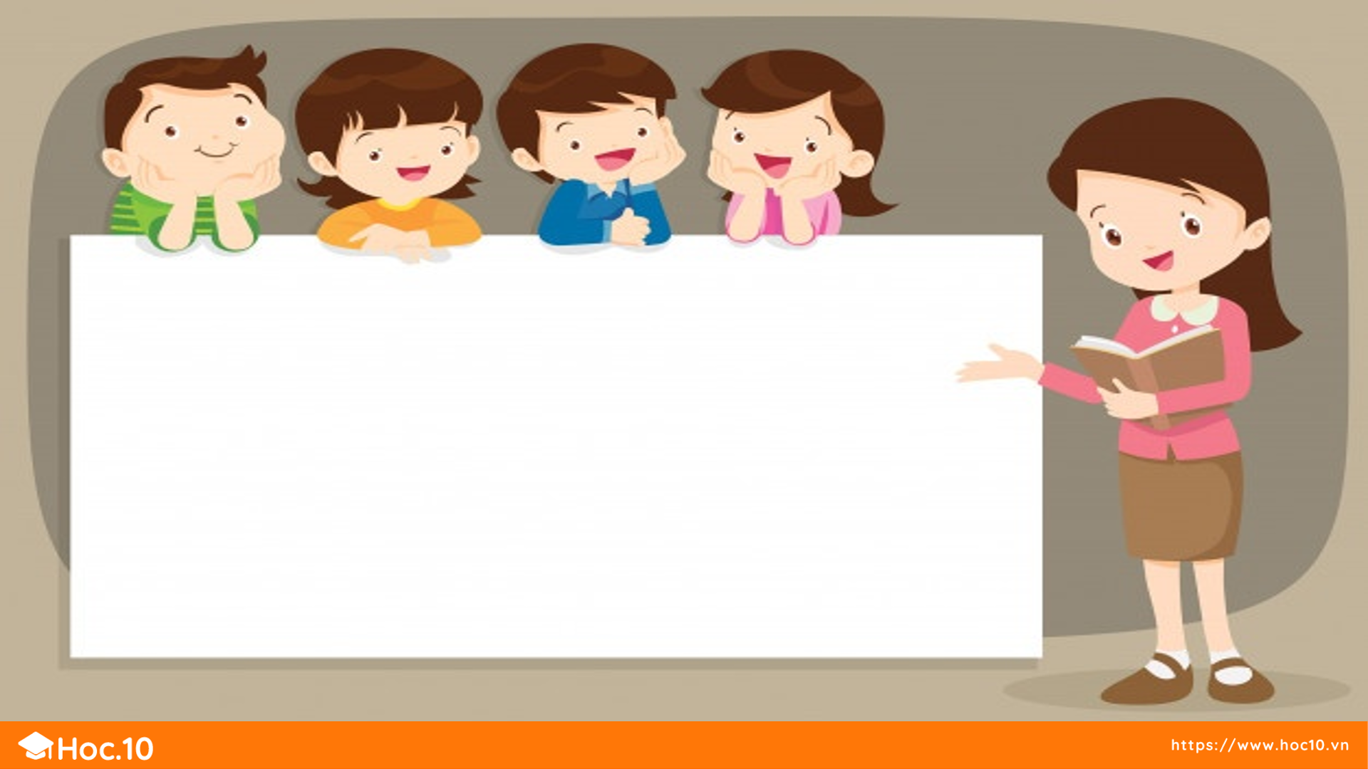
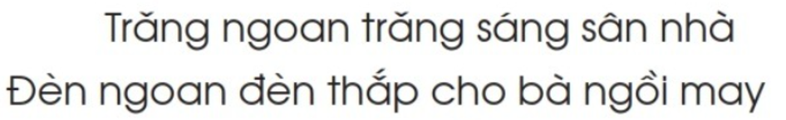
LUYỆN ĐỌC DÒNG THƠ:

Slide 6
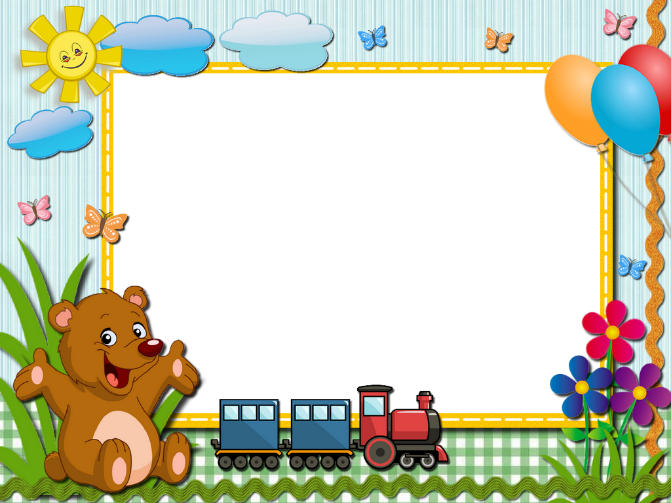
Luyện đọc nối tiếp dòng thơ

Slide 7


Slide 8
Luyện đọc nối tiếp dòng thơ

Slide 9
1
2

Slide 11
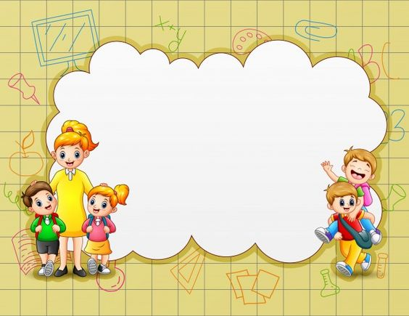
Thi đọc

Slide 13

Thư giãn

Slide 14
Tìm hiểu bài

Slide 15



Bài thơ khen những
vật gì ngoan?
Trăng, đèn, nước, lửa, trái, gió
Quay
Lại

Slide 16
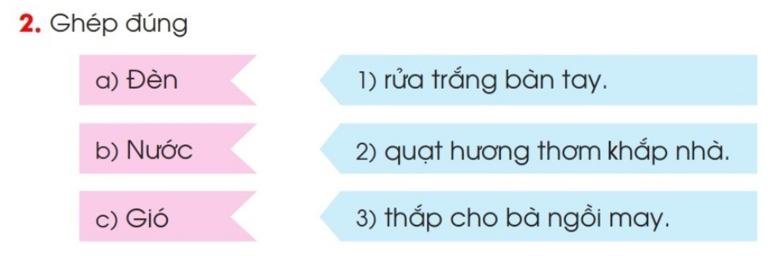

Slide 17
Thế nào là em bé ngoan?
Biết vâng lời mẹ cha, yêu cô, yêu bạn.

Slide 18



HỌC THUỘC LÒNG
BÀI THƠ

Slide 20









Slide 21

Ngoan
Trăng ngoan trăng sáng .......
Đèn ngoan đèn ........
Nước ngoan ........
Lửa ngoan .........
Trái .........
Gió .........
Biết ........
Yêu ........
Quang Huy

Slide 22
Ngoan
Trăng .......
.......
.......
.......
.......
.......
.......
.......
Quang Huy

Slide 23

Ngoan
.............................

Slide 25


Đọc lại
bài thơ

Slide 27
Hoc10 chúc các em học tốt!

